Slide 2
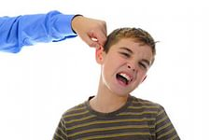
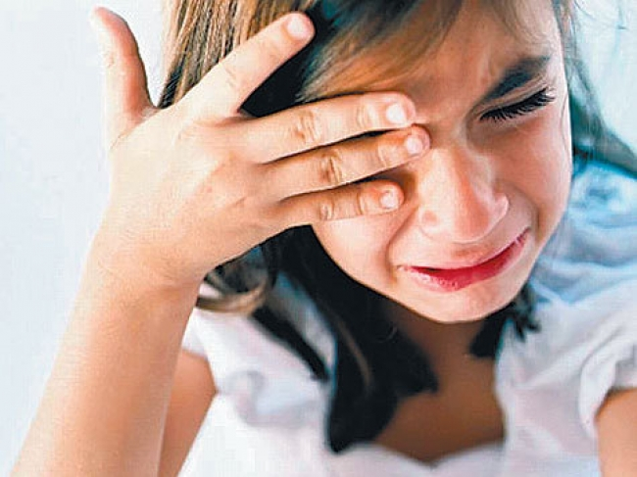
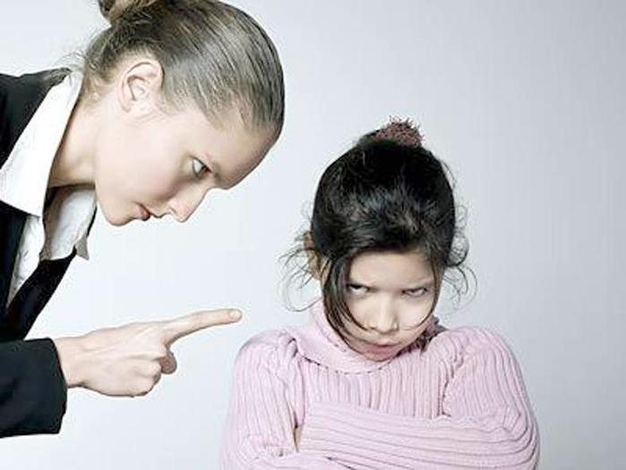
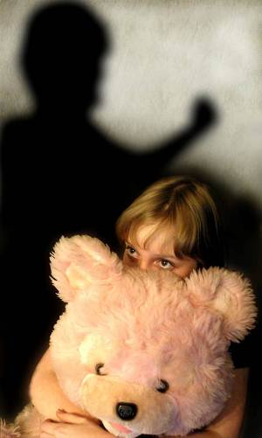
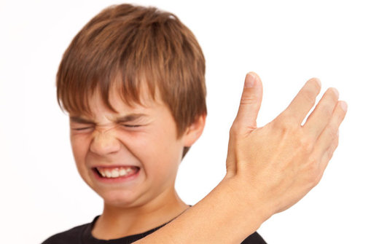

Slide 3
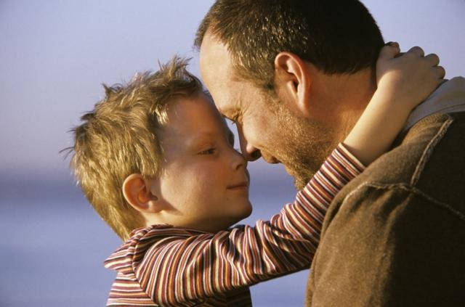

Slide 4
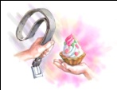
Наказание и поощрение:
кнут или пряник?

Slide 5
Данные Всероссийского центра изучения общественного мнения
лишение денег или прогулок

Slide 6
ВИДЫ НАКАЗАНИЙ
телесные
словесные
лишение удовольствий
изоляция
труд

Slide 7
словесные

Slide 8
Из-за меня родители страдают.
Я виноват в несчастье родителей.
Зря я родился. Я виноват в своём рождении.
Я родился не вовремя.
Лучше бы я не рождался.
Если я умру, мои родители будут счастливы.
Я не должен жить.
Я не должен жить своей жизнью.

Slide 10
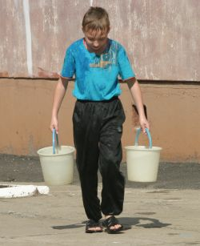

Slide 12
Как меня хвалят родители
Молодец!
Я горжусь тобой!
Умница!
Ты у нас самый лучший!
Я тебя люблю!

Slide 13
Что я чувствую
Уверенность
Заботу и любовь
Тепло
У меня вырастают крылья
Хочу стать еще лучше

Slide 14
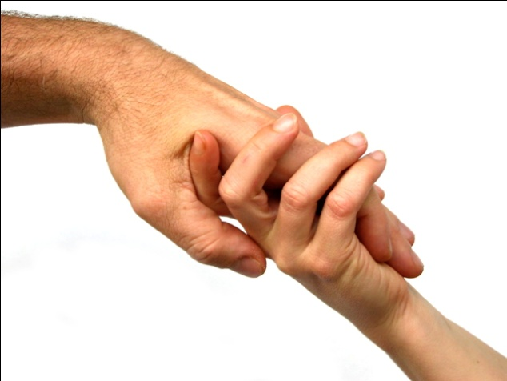
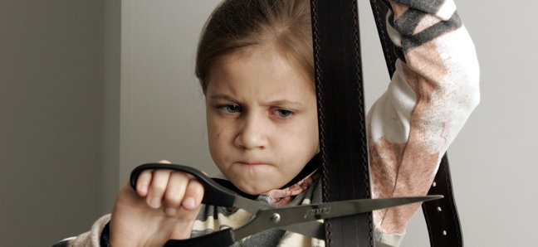
Воспитание без наказания:
ТЕРПЕНИЕ
ПРИНЯТИЕ
ВНИМАНИЕ
УВАЖЕНИЕ
ПОСЛЕДОВАТЕЛЬНОСТЬ
ЛИЧНЫЙ ПРИМЕР
САМОРАЗВИТИЕ

